Slide 1

Utvärdering av pedagogiska modeller som en plattform för förädling av kurser inom e-lärande företaget Grade
Olivia Imner
Notes:
Hej och välkommen till min presentation och idag ska jag presentera min studien,

Slide 2
Elektroniskt lärande (E-lärande)
E-Lärande Företag (ELF): GRADE
E-kurs designprocess
Förståelse av kursmål
Budget- och tidsbegränsningar
Kursens åhörare
Koncept
Notes:
E-lärande är en typ av distanslärande som sker med hjälp av datorer och onlinekommunikation.
E-kurser är vanligtvis designade av specialiserade e-lärande företag (ELF), vilka anställs av e-lärande inköpsföretag som har ett intresse av att vidareutbilda sin personal med hjälp av e-lärande som metod.
Det svenska företaget Grade har arbetat med skapande av e-kurser i 20 år. På Stockholmskontoret är det 10 medarbetare som årligen producerar mellan 20 till 25 e-kurser.
Utvecklingsprocessen inom e-kurser sker vanligtvis i flera olika stadier. Designprocessen börjar vanligen med att ELF skapar en förståelse för inköpsföretagets mål med kursen, budget- och tidsbegränsningar, kursens åhörare
Därefter formulerar ELF ett utkast på ett koncept som beskriver olika kursaspekter, till exempel sekvens av informationsflöde och inlärningsmål.
Detta koncept har även som mål att lägga en tydlig plan för hur kursen ska uppnå inlärning på ett effektivt sätt, i många fall genom att utnyttja etablerade lärometoder och pedagogiska modeller.

Slide 3
Pedagogik
Pedagogiska perspektiv (Associativ, Kognitiv, och Sociokulturellt)
Modeller = kognitiva modeller eller teoretiska strukturer
Faser
Element
Notes:
En viktig aspekt av e-kursens konceptdesign är användning av pedagogik för att försäkra ett effektivt och långvarigt lärande för studenterna…
Enligt vissa ramverk, delas pedagogik upp i ett flertal olika perspektiv tex. den Associativ (Associative), Kognitiv (Cognitive) och Sociokulturellt (Situative). Pedagogiska perspektiv är alla former av tillvägagångssätt inom lärande och deras lämplighet beror huvudsakligen på vilken slags inlärning som ska tilldelas i undervisningen.
Varje pedagogisk perspektiv inkluderar flera pedagogiska modeller. Pedagogiska modeller kan beskrivas som kognitiva modeller eller teoretiska strukturer.
Varje modell innehåller flera olika faser och faserna har i sin tur olika element.

Slide 4
Förutsättningar och Mål
Förutsättning 1: Användning av en pedagogisk modell = bättre e-kurs kvalité
Förutsättning 2: Övergången till en modellbaserade strategi stöds av
- kartläggning av nuvarande strategi på pedagogiska perspektiv / modeller
- att förstå vilka kurselement som ska prioriteras
Mål 1: Förstå hur Grade pedagogiska riktlinjer passar in i de pedagogiska perspektiven/modeller.
Mål 2: Förstå vilka för och- nackdelar som finns med Grades nuvarande pedagogiska riktlinjer enligt vald pedagogisk modell.
Notes:
För nuvarande anpassar Grade sina e-kurser efter vad inköpsföretagen kräver och arbetar genom att använda ett antal pedagogiska riktlinjer. Men dom nuvarande riktlinjerna har ingen koppling till en vetenskapligt utvecklad pedagogisk modell.
Studier har visat att E-lärande företag som inte utgår från en pedagogisk modell har ofta uppvisat brister i kurs pedagogiken.
Säg Mål 1
Förstå hur Grade pedagogiska riktlinjer passar in i de pedagogiska perspektiven/modeller.
Sedan, ville vi undersöka vilka kurselement som ska prioriteras genom att
Säg Mål 2
- Förstå vilka för och- nackdelar som finns med Grades nuvarande pedagogiska riktlinjer enligt vald pedagogisk modell som hittades i mål 1.

Slide 5
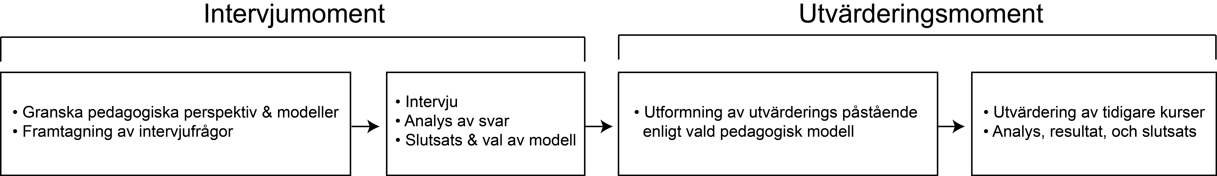
Metod
Mål 1
Mål 2
Notes:
Här är en överblick på hur vi uppnådde dom två olika målen. Studien utfördes i två olika moment,
Intervjumomentet - För att sen intervjua den pedagogiska ansvarige hos Grade och kunna dra en slutsats vilket perspektiv och passande modell som speglar Grade nuvarande riktlinjer.
Utvärderingsmoment bestod av att utvärdera fyra av Grades tidigare kurser för att sedan kunna dra slutsatsen angående vilka för och nackdelar som finns med Grades e-kurser och hur väl deras kurser följer vald pedagogisk modell.

Slide 6
Resultat: Intervju
Mål 1: Förstå hur Grade pedagogiska riktlinjer passar in i de pedagogiska perspektiven / modeller.
Metod:
Notes:
För att kunna utföra intervjumomentet
Gjordes en sammanfattning av de pedagogiska perspektiven och modellerna,
Utesluta modeller och välja en representativ modell från varje perspektiv (modellerna DIM, ATM, KLM)
Förklarande faktauppställning av modellerna
Skapandet av intervjufrågorna med fasta svarsalternativ enligt skalan
Här kan vi få se resultatet av analysen av intervjumomentet.. Byt slide

Slide 7
Figur 2A
Notes:
Figurer visar resultatet från intervjun.
A) Punkterna representerar de tilldelade poäng från intervjufrågorna, den vågräta linjen är medelvärdet, och den vertikala linjen är standardavvikelsen.
2) Resultatet visar att DIM (Direkt instruktion) modellen fick det högsta medelvärdet jämfört med ATM (Aktivitets teori) och KLM (Konstruktiv Läromiljö).
3) Eftersom DIM är den modell som representerar det Associativa perspektivet kan vi dra slutsatsen DIM och det associativa perspektivet passar in bäst på Grades nuvarande pedagogiska riktlinjer.

Slide 8
Slutsats från intervjumoment
Notes:
Utifrån resultatet drar vi slutsatsen att det associativa perspektivet och DIM passar bäst in på Grades nuvarande pedagogiska riktlinjer.

Slide 9
Resultat: Utvärdering
Mål 2: Förstå vilka för och- nackdelar som finns med Grades nuvarande pedagogiska riktlinjer enligt DIM.
Metod:
Notes:
I och med att DIM var den mest anpassade modellen av dom som undersöktes ville vi nu använda den för att förstå vilka för och- nackdelar som finns med Grades nuvarande pedagogiska riktlinjer.
För att kunna utföra utvärderingsmomentet
Analys av DIM’s olika modellement
En utformning av ett formulär
Med hjälp av formuläret, sammanställdes påståenden som korresponderade med modellens element
Tillsammans med påståendena utvärderades fyra av Grades tidigare kurser
Därefter analyserade resultatet för att kunna se hur väl deras tidigare kurser följer DIM och vilka kurselement som skulle kunna förbättras enligt DIM

Slide 10
Figur 3a
Notes:
Figuren visar DIM resultat per fas/element för fyra av Grades tidigare kurser, den vågräta linjen är medelvärdet och den vertikala linjen är standardavvikelsen.
Resultatet visade att Presentations-fasen samt Praktik-fasen hade relativt höga poäng (medelpoäng = 3,5 och 2,8) i kontrast till Bedömning och Utvärderings-fasen och Övervakning och Återkopplings-fasen som hade relativt låga poäng (medelpoäng = 2,2 och 1,5).
Grade har förmågor att presentera information och meningen bakom kursen till studenterna och
- samtidigt ha något som understödjer deras lärande genom sammanfattningar av materialet och övningar.
- generellt skulle Grade kunna förbättra sin e-kurser genom att lägga mer fokus på Bedömning och Utvärderings-fasen och Övervakning och Återkopplings-fasen genom att till exempel
använda feedback, avslutningstester, och fler rättningar.
4) För att få en djupare inblick inom Grades prestation i varje fas, delades de erhållna poängen upp utefter varje element. -- > byt slide

Slide 11
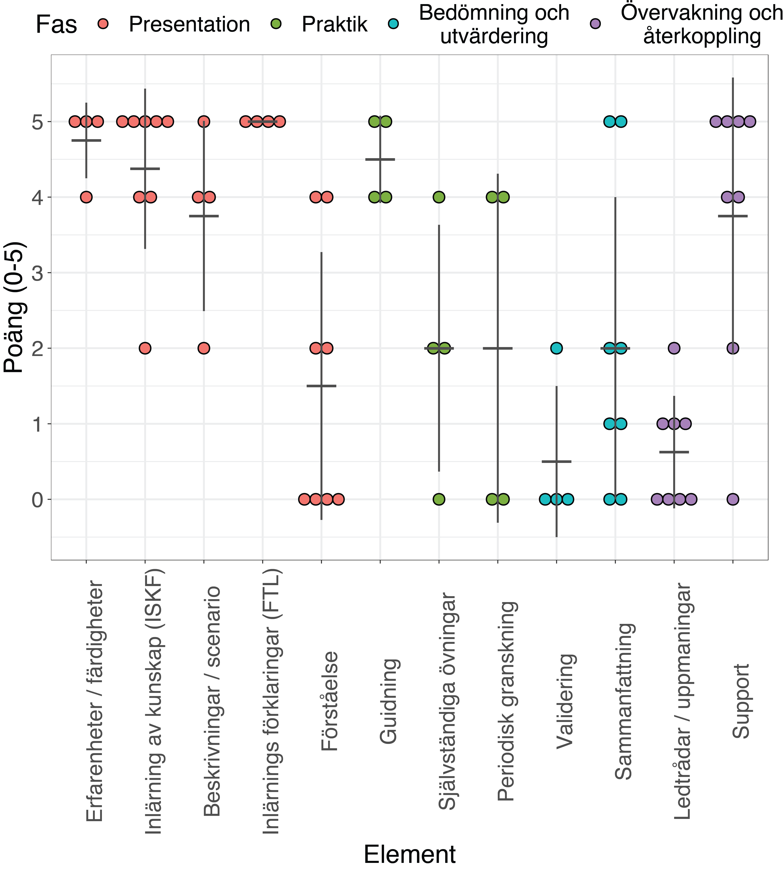
Figur 3b
Notes:
X-axeln visar fasernas olika modellelement och y-axeln visar poängen. Ovanför figuren presenteras faserna genom tilldelad färg.
Den vågräta linjen är medelvärdet, och den vertikala linjen är standardavvikelsen.
- Inlärning av specifik kunskap eller färdighet (ISKF), Förklaring till vad som ska läras (FTL).

Slide 12
Figur 3b
Notes:
1) FAST presentation-fasen hade ett element med lågt medelvärde, visar resultatet att presentations-fasens element har konsekvent höga poäng.
- elementet Förståelse en låg poäng (medelvärde = 1,5) jämfört medelvärde (medelvärde = 3,8, 4,4, och 4,8).

Slide 13
Figur 3b
Notes:
Dom element i Bedömning och Utvärderings-fasen fick en konsekvent lägre poäng, och är en svag punk i deras pedagogik enligt DIM.

Slide 14
Sammanfattning och Slutsatser
av utvärdering
Notes:
Det vi kan se i utvärderings resultatet är att Grade är bra på att presentera sina e-kurser och att de har andra delar i kurserna där mer fokus kan läggas.
Utifrån resultatet kan vi dra slutsatsen att Grades kurser skulle kunna förbättras enligt DIM, där Bedömning och Utvärdering-fasen bör prioriteras.

Slide 15
Sammanfattning och Slutsatser
Notes:
Sammanfattningsvis kan vi dra följande slutsatser från denna studie:
1) Resultatet från intervjumomentet visade att DIM och därmed, det Associativa perspektivet var lämpligast för att passa in med Grades pedagogiska riktlinjer.
Utifrån resultatet kan vi dra slutsatsen att det Associativa perspektivet representerar en rimlig utgångspunkt för evaluering av modeller som skulle kunna utnyttjas av Grade i framtiden.
2) Vi kunde identifieras för-och nackdelar med Grades nuvarande pedagogiska riktlinjer, enligt DIM och peka ut förslag till förbättringar.
Resultatet från utvärderingsmomentet visade att Bedömning och Utvärdering-fasen bör prioriteras.
3) Slutligen kartlägger denna studie en möjlig forskningsstrategi för hur pedagogiska modeller kan evalueras hos ELF.

Slide 16
TACK!

Slide 17
Figur 2B
Notes:
Figuren visar faser från vardera modell och intervjufrågornas indentfieringsnummer
Diagramstaplarna visar de tilldelade poäng uppdelade efter element.
Identifieringsnummer korresponderar med numrering av intervjufrågorna i bilaga 2.
2) Genom att analysera intervjuresultatet från varje enskilt modellelement, framträder det att DIM hade en konstant hög poäng över alla element med den högsta (poäng = 5) eller näst högsta (poäng = 4) poängen i samtliga fall.
3) Utifrån resultatet kan det sammanfattningsvis påstås att DIM passar in bäst på Grades nuvarande pedagogiska riktlinjer, vilket innebär att det Associativa perspektivet representerar en rimlig utgångspunkt för evaluering av modeller som skulle kunna utnyttjas av Grade i framtiden.
Aim with figure:
Present result:
Conclusions:

Slide 18
Figur 4a

Slide 19
Figur 4b

